Slide 1

PHÒNG GIÁO DỤC VÀ ĐÀO TẠO ………….
TRƯỜNG TRUNG HỌC CƠ SỞ ………………
MÔN TOÁN LỚP 8 (CÁNH DIỀU )
NĂM HỌC: 2023 - 2024

Slide 2

1. Giáo viên
SGK, kế hoạch bài dạy
2. Học sinh
SGK.
Thước thẳng, phiếu bài tập trắc nghiệm
Bảng nhóm
Máy tính bỏ túi.

Slide 3











Slide 4
ĐƠN THỨC NHIỀU BIẾN. ĐA THỨC NHIỀU BIẾN
(4 tiết)
I. ĐƠN THỨC NHIỀU BIẾN
1. Khái niệm
2. Đơn thức thu gọn
3. Đơn thức đồng dạng
4. Cộng, trừ đơn thức đồng dạng
Tiết 1
Tiết 2
II. ĐA THỨC NHIỀU BIẾN
1. Định nghĩa
2. Đa thức thu gọn
3. Giá trị của đa thức
Tiết 3
Tiết 4

Slide 5


MỤC TIÊU CẦN ĐẠT
1. Kiến thức:
- Nhận biết được các khái niệm về đơn thức, đa thức nhiều biến.
- Tính được giá trị của đa thức khi biết giá trị của các biến.
- Thực hiện được việc thu gọn đơn thức, đa thức.

Slide 6
MỤC TIÊU CẦN ĐẠT
2. Năng lực:
Năng lực chung:
- Năng lực tự chủ và tự học: HS tự hoàn thành được các nhiệm vụ học tập chuẩn bị ở nhà và tại lớp.
- Năng lực giao tiếp và hợp tác: HS phân công được nhiệm vụ trong nhóm, biết hỗ trợ nhau, trao đổi, thảo luận, thống nhất được ý kiến trong nhóm để hoàn thành nhiệm vụ.
- Năng lực giải quyết vấn đề và sáng tạo: Vận dụng các kiến thức đã học giải quyết các bài toán thực tế.

Slide 7
MỤC TIÊU CẦN ĐẠT
2. Năng lực:
Năng lực riêng:
- Năng lực tư duy và lập luận toán học: So sánh, phân tích dữ liệu tìm ra mối liên hệ giữa các đối tượng đã cho và nội dung bài học đơn thức, đa thức nhiều biến, từ đó có thể áp dụng kiến thức đã học để giải quyết các bài toán.
- Mô hình hóa toán học, giải quyết vấn đề toán học: mô tả các dữ liệu của bài toán, thiết lập mối quan hệ giữa các đối tượng, đưa về bài toán thuộc dạng đã biết.

Slide 8
MỤC TIÊU CẦN ĐẠT
3. Phẩm chất:
- Chăm chỉ: thực hiện đầy đủ các hoạt động học tập một cách tự giác, tích cực.
- Trung thực: thật thà, thẳng thắn trong báo cáo kết quả hoạt động cá nhân và theo nhóm, trong đánh giá và tự đánh giá.
- Trách nhiệm: hoàn thành đầy đủ, có chất lượng các nhiệm vụ học tập.

Slide 9

Hình thành kiến thức
Khởi động
Luyện tập
Vận dụng
CÁC HOẠT ĐỘNG

Slide 10


KHỞI ĐỘNG
Đến giờ câu cá rồi . Các cháu giúp ông nhé ^^
PLAY

Slide 11
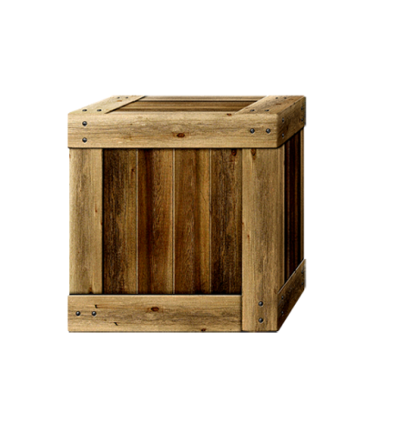







Câu 1: Trong các biểu thức sau, biểu thức nào không là đơn thức ?
A)
C)
B)
D)
B
D
Sai mất rồi
Sai mất rồi
Sai mất rồi
A
C

Slide 12
Câu 2: Đơn thức thu gọn của đơn thức là
A)
C)
B)
D)
Sai mất rồi
Sai mất rồi
A
Sai mất rồi
C
D
B

Slide 13
Câu 3: Chỉ ra các đơn thức đồng dạng trong mỗi trường hợp sau :
C)
A)
B)
D)
Sai mất rồi
B
Sai mất rồi
Sai mất rồi
A
C
D

Slide 14
Câu 4: Trong các biểu thức sau, biểu thức nào không là đa thức ?
A)
C)
B)
D)
Sai mất rồi
B
Sai mất rồi
Sai mất rồi
A
C
D

Slide 15
Câu 5: Giá trị của đa thức tại là
A) 8
C) - 4
B) - 8
D) 4
Sai mất rồi
Sai mất rồi
A
B
D
Sai mất rồi
C

Slide 16
Ông cảm ơn các cháu giúp ông câu cá nha ^^

Slide 17
Chúng ta đã biết cách tính giá trị của đơn thức. Vậy muốn tính giá trị của đa thức ta làm như thế nào?

Slide 18
HÌNH THÀNH KIẾN THỨC
Notes:
Slide 15 và 16 nên gom thành 1 slide được không cô?

Slide 19

Bài 1. ĐƠN THỨC NHIỀU BIẾN.
ĐA THỨC NHIỀU BIẾN (Tiết 4)

Slide 20

§1. ĐƠN THỨC NHIỀU BIẾN. ĐA THỨC NHIỀU BIẾN (tiết 4)
II. Đa thức nhiều biến
3. Giá trị của đa thức
HĐ 7: Cho đa thức . Đa thức P được xác định bằng biểu thức nào. Tính giá trị của đa thức tại
Giải
Giá trị của đa thức P tại là:

Slide 21
§1. ĐƠN THỨC NHIỀU BIẾN. ĐA THỨC NHIỀU BIẾN (tiết 4)
II. Đa thức nhiều biến
3. Giá trị của đa thức
Ví dụ 7: Tính giá trị của đa thức tại
Giải
Giá trị của đa thức P tại là:
=>Nhận xét:
Để tính giá trị của 1 đa thức tại những giá trị cho trước của các biến, ta thay những giá trị cho trước đó vào biểu thức xác định đa thức rồi thực hiện phép tính đó.
Notes:
x =1 ; y = 1: Các giá trị này đều đưa vào Mt cô nhé

Slide 22
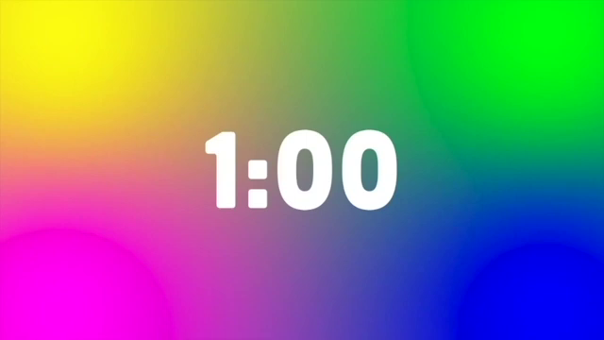
§1. ĐƠN THỨC NHIỀU BIẾN. ĐA THỨC NHIỀU BIẾN (tiết 4)
II. Đa thức nhiều biến
3. Giá trị của đa thức
HĐ 7: Tính giá trị của đa thức
tại
Giải
Giá trị của đa thức P tại là:

Slide 23
LUYỆN TẬP

Slide 24


Bài 5/ sgk -10: Thu gọn mỗi đa thức sau:
Giải
LUYỆN TẬP
Notes:
Hình thức tổ chức dạy học là gì? Nhờ cô thể hiện rõ ạ

Slide 25


Bài tập 6: Tính giá trị của mỗi đa thức sau:
tại
tại
Giải
a) Giá trị của đa thức P tại là:
LUYỆN TẬP
b) Ta có
Giá trị của đa thức Q tại là:
*Chú ý:
Nên thu gọn đa thức trước khi thay giá trị của biến.

Slide 26
VẬN DỤNG

Slide 27
VẬN DỤNG
Bài toán
a) Viết đa thức S biểu thị tổng diện tích các mặt của hình hộp chữ nhật có ba kích thước lần lượt là x (cm), 2y (cm), 3z (cm).
b) Tính giá trị của S tại x = 6, y = 2, z = 3.
Giải
a) Hình hộp chữ nhật có ba kích thước lần lượt là x (cm), 2y (cm), 3z (cm).
b) Giá trị của S tại x = 6, y = 2, z = 3 là:

Slide 28
HƯỚNG DẪN VỀ NHÀ
- Học và xem bài về cách cộng trừ đơn thức đồng dạng và cách thu gọn đa thức. Cách tính giá trị của đa thức.
- Chuẩn bị tiết sau: Luyện tập
- Đọc: “ Tìm tòi - mở rộng” để xác định bậc của đa thức nhiều biến.

